Slide 1


Växjö Norra - Ledarkonferens
2026

Slide 2

Kvällens agenda
Varför?
Organisation
Sportslig riktlinje – ”Norralinjen, bredd och utveckling”
Spelarutbildningsplan
Ekonomi
Övrigt
Årshjulet

Slide 3
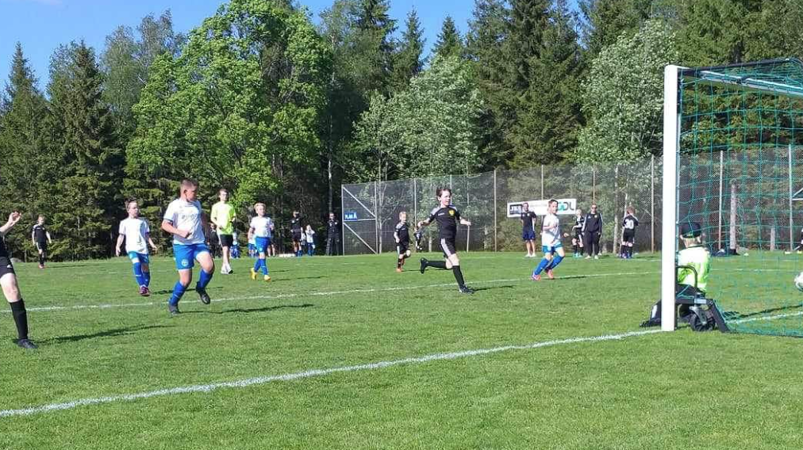
Varför är DU ledare?
Visste du att DU som ledare är den enskilt viktigaste komponenten för att våra barn och ungdomar ska utöva sin idrott?
Idrottsutövande bidrar till en mängd positiva samhällsfaktorer.
Vad skulle få dig att bli mer engagerad som ledare?

Slide 4
Så många, så länge och så BRA som möjligt!
Varför börjar man spela fotboll?
Vilka är de stora drivkrafterna för barn och ungdomar som spelar fotboll?
Varför slutar man spela fotboll?

Slide 5
Organisation

Slide 6
Norralinjen
Implementering
Lagansvar
Feedback

Slide 7
Spelarutbildningsplan
Enkelhet
Tillämpningsbar
80/20-principen

Slide 8
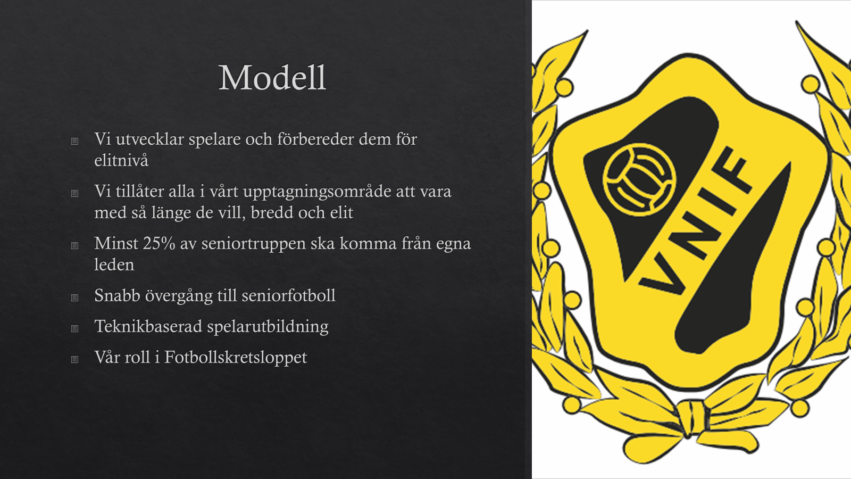

Slide 9
EKONOMI
Fritidskortet
Norrahäften
Sponsorer
Kioskkit Fagrabäck
Sommarcup 26-28/6
Säljuppdrag

Slide 10
ÖVRIGT
Skillspass
Boll-i-bompa
Gå-fotboll
Norradagen 14/5
Gemensamma fyspass
Spelarövergångar
Samarbetsklubbar
Gemensam avslutning
Veo
Players Arena
Ungdomsledare

Slide 11
Årshjul Växjö Norra
Anmäl önskade träningstider på Åbo till Dilovan i mars
28/2 Sista chans att revidera serieförslaget som SmFF skapat.
Serieförslag kommuniceras från SmFF ut i FOGIS, säkerställ att ni har minst en representant i varje lag som vet hur FOGIS fungerar. Från FOGIS kan man sedan importera spelschema direkt in i Sportadmin.
Inventera spelartruppen
Beställ träningskläder
Boka träff övriga ledare Växjöföreningar
Medgivande målsman gällande Fogis
Inlämning av KRIM-utdrag
Planera träningsupplägg vår tillsammans med UA
Anmälan cuper/poolspel
Anmälan till utbildningar (UEFA D)
Boka föräldramöten
Norradagen

